Slide 1
学校人际沟通分析
江苏教育学院附属高级中学 庄晓宁
yinshuiyu@gmail.com
2011-7-11

Slide 2
分享——印度教的“灵性”四句话
1. 无论你遇见谁，他都是对的人。
2. 无论发生什么事，那都是唯一会发生的事。
3. 不管事情开始于哪个时刻，都是对的时刻。
4. 已经结束的，已经结束了。

Slide 3
1. 无论你遇见谁，他都是对的人。
这意味，没有人是因为偶然进入我们的生命。每个在我们周围，和我们有互动的人，都代表一些事。也许要教会我们什么，也许要协助我们改善眼前的一个情况。

Slide 4
2. 无论发生什么事，那都是唯一会发生的事。
我们所经历的事，不可能，绝不可能以其它的方式发生，即便是最不重要的细节也不会。并不存在「要是我当时做法不一样…那么结果就会不一样。」。 无论发生什么事，那都是唯一会发生的，而且一定要那样发生，才能让我们学到经验以便继续前进。生命中，我们经验的每一种情境都是绝对完美的，即便它不符我们的理解与自尊。

Slide 5
3. 不管事情开始于哪个时刻，都是对的时刻。
每一件事都正好是在对的时刻开始的，不早也不晚。当我们准备好，准备经历生命中的新奇时刻，它就在哪里，随时准备开始。

Slide 6
4. 已经结束的，已经结束了。
这是如此简单。当生命中有些事情结束，它会帮助我们进化。这是为什么，要完整享受已然发生的事，最好是放下并持续前进。 你坐在这里，读着这些文字，我相信绝非巧合。如果这些文字触动你的心弦，那是因为你的因缘成熟，你明白没有任何一片雪花会因为意外落在错的地方。 善待自己，爱你的存在，让自己快乐！

Slide 7
心理健康教育、心理咨询、心理治疗的关系的比喻
心理治疗 —— 救人于深潭
心理咨询 —— 劝人于潭边
心理健康教育 —— 教人以水性
助人
助人的前提是自己的个人成长。
觉察
体验
改变

Slide 8
人际沟通分析
人
人际间如何互动的

Slide 9
人际沟通分析
人
人际间互动
现在这个人是怎样的
这个人是如何变成现在这样的
人际沟通的方式
人际间的游戏

Slide 10
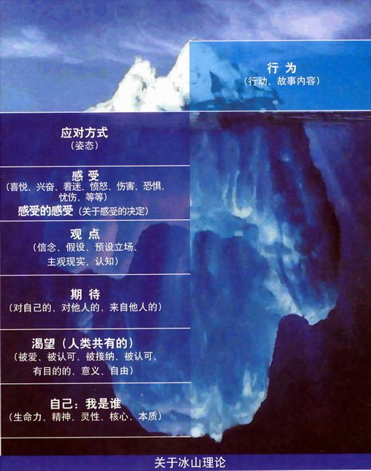
冰山理论——关于人的隐喻（Virginia Satir）

Slide 11
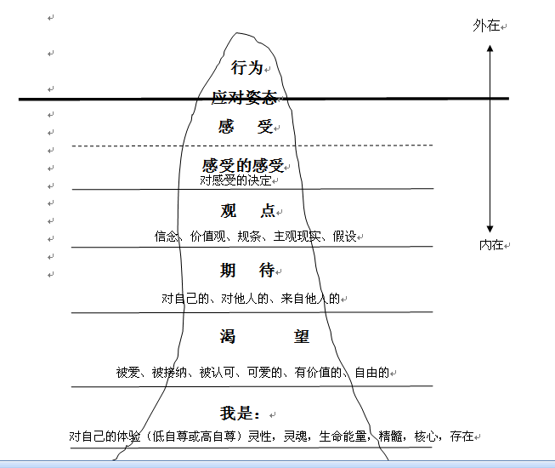
人是复杂的、不可分割的整体，
我们能观察到的只是冰山一角，
所以我们对人要抱有好奇，愿
意去探究，而不是简单的贴标签。

Slide 12
案例分享
小张，高二强化班学生。经常不做作业，回到家里基本就是玩游戏，成绩是班级倒数第二。期末考试前因顶撞班主任受到学校的纪律处分。
小学时是大队长和班长，初中也一直是班长。高一入学成绩一般，但他仍然被老师任命为班长。结果第一次月考年级第8。高一时在学校三个社团任职，自己还一手创办了一个社团。因为他的业余活动很繁忙，所以他的成绩在年级排名逐渐下滑，但仍然能保持在年级前80名左右。
高二分班后，换了班主任。新班主任看到他高一一年从年级第8逐渐下滑到年级80名左右，认为他不踏实，好出风头，于是没有安排他担任任何学生干部，希望他能专心学习。
他的父亲只有小学文化，却总是认为自己应当是一个成功的、富有的商人。可惜事与愿违，现他在已经50岁了，还在做快递员。于是，父母对他有很高的期望。期待他能完成父亲未实现的心愿。

Slide 13
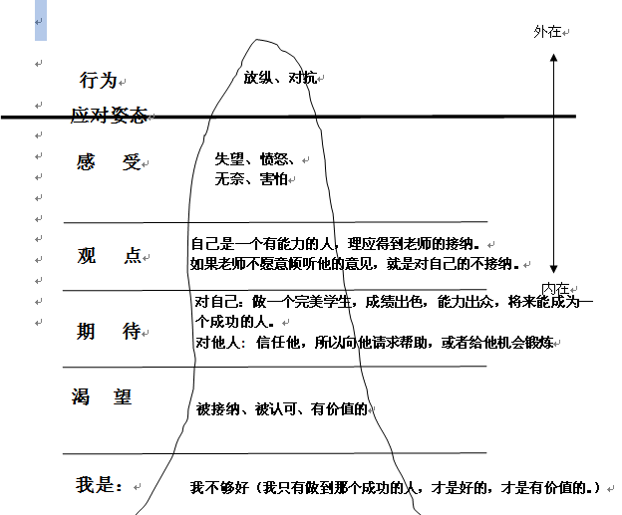
小张的冰山

Slide 14
这个人是如何变成现在这样的
家庭背景
经历
父母个人状态
6岁以前的童年经验
细小创伤

Slide 15
人际间的互动——沟通姿态
沟通三要素
自己
他人
情境
自己
自己
自己
自己
他人
他人
他人
他人
情境
情境
情境
情境
指责
讨好
超理智
打岔

Slide 16
自己
指责
他人
情境
行为 | 指责、咆哮斥喝、愤怒的表情、恐吓、批判、独裁、吹毛求疵、控制
言语 | “都是你的错”、“你到底在搞什么”、“你从来就没做对过”……
主要的情感 | 愤怒、挫折、不信任、不满 被压抑的受伤、害怕失去控制、孤单
自我概念 | 低自我价值、不成功的、远离自我、无助 把焦点放在对他人的期待上
资源 | 自我争取、有领导力、有能量
常见的生理症状 | 心脏病、高血压/中风、紧张性头痛、背痛、肌肉紧张、关节炎、易出事故

Slide 17
自己
讨好
他人
情境
行为 | 道歉、恳求的神情、哀求及请求宽恕、依赖、过分地好、过分热情
言语 | “都是我的错”、“你喜欢什么”、“没事，没事”……
主要的情感 | 受伤、悲伤、焦虑、不满 被压抑的愤怒
自我概念 | 低自我价值、缺乏自信、远离自我 把焦点放在对自己的期待上
资源 | 关怀的、字样的、灵敏的
常见的生理症状 | 消化道不适、偏头痛或其他头痛、心悸、心律不齐、皮肤病

Slide 18
自己
超理智
他人
情境
行为 | 僵硬而刻板的姿势、看起来冷淡的、严肃而高人一等的神情、喜欢提建议、无趣的、不带人性地客观
言语 | 复杂的术语、避开有关个人情绪的话题、总是引述规条和抽象的想法
主要的情感 | 仅显露少许情绪、内心极为敏感、孤单的、孤立的、空虚的、害怕失去控制、易显示脆弱的
自我概念 | 低自我价值、缺乏自信、远离自我、无法表达感受
资源 | 有知识的、注意细节、解决问题
常见的生理症状 | 癌症、皮肤病、淋巴系统疾病、背痛、心脏科疾病

Slide 19
自己
打岔
他人
情境
行为 | 过分活泼或过分不活泼、不安定的、操纵的、看上去傻傻的
言语 | 改变话题以分散注意力、不能专注于一件事上、避开有关个人的或情绪的话题、讲笑话
主要的情感 | 仅显露少许真正的情绪、内心极为敏感、孤单的、孤立的、空虚的、害怕失去控制、易显示脆弱的、困惑的
自我概念 | 低自我价值、缺乏自信、远离自我、无法表达真实的感受、没有人在乎、没有归属感
资源 | 幽默、自发性、创造性、好玩、有弹性
常见的生理症状 | 神经系统疾病、消化系统疾病、糖尿病、眩晕、偏头痛、易出事故

Slide 20
案例分享
小张，高二强化班学生。经常不做作业，回到家里基本就是玩游戏，成绩是班级倒数第二。期末考试前因顶撞班主任受到学校的纪律处分。
小学时是大队长和班长，初中也一直是班长。高一入学成绩一般，但他仍然被老师任命为班长。结果第一次月考年级第8。高一时在学校三个社团任职，自己还一手创办了一个社团。因为他的业余活动很繁忙，所以他的成绩在年级排名逐渐下滑，但仍然能保持在年级前80名。
高二分班后，换了班主任。新班主任看到他高一一年从年级第8逐渐下滑到年级80名左右，认为他不踏实，好出风头，于是没有让他担任任何学生干部。希望他能安心学习。
他的父亲只有小学文化，却总是认为自己应当是一个成功的、富有的商人。可惜事与愿违，现他在已经50岁了，还在做快递员。于是，父母对他有很高的期望。期待他能完成父亲未实现的心愿。
小张顶撞班主任的直接起因是班主任请他下楼做操，他有病假条
所以不愿下楼，并表示要背书。班主任说了他一句：“你要真这么
用功你的成绩就不会这么差了。”

Slide 21
超理智
指责
小张的冰山

Slide 22
学校的职业行为中，最常见的沟通姿态——指责
“指责”和“批评、提要求”的区别
某班有个学生上课经常开小差，找人讲话。今天在我们的课上仍然如此，作为老师，我们当然会生气。当然会对他提要求。大家听听看，这两种表达有不同么？
“某某某，一看到你我就来气。你怎么这么不认真，上课总是开小差，这么不求上进，我看你以后怎么办哦。”
“某某某，我看到你刚刚没有认真听课，我很不喜欢你刚刚的行为，我感觉到你似乎不尊重我，所以我有些生气。我希望你能认真听讲。”

Slide 23
如何减少学校教育中的指责？
人和事、行为区分开
批评具体的事、行为，在具体的行为上提要求，肯定人
我看到，我听到，我感觉到，我希望……

Slide 24
在学校中应用可能的困难
个人的成长高度
时间
给自己和学生耐心
允许自己和学生犯错

Slide 25
人际间的心理游戏
这里的游戏，是指自发的、很难被发现的人际互动，目的是为了获得心理体验。
拯救者
受害者
迫害者

Slide 26
谢谢！

